Slide 1
Муниципальное автономное образовательное учреждение Детский сад Зёрнышко
ПРОЕКТНАЯ ДЕЯТЕЛЬНОСТЬ С ДЕТЬМИ И РОДИТЕЛЯМИ
Огородик на окне «Ромашкино»
Старшая группа
Воспитатель: Вагина Татьяна Ивановна

Slide 2
Категория: педагогический проект
Вид: среднесрочный (март - апрель)
Тип: исследовательско – творческий
Состав участников: воспитатели, дети, родители
Продукт деятельности: совместный (воспитатели, дети, родители)
Практическая направленность проекта в том, что каждый ребёнок вырастил зелёные перья лука.
Образовательные области: социально-коммуникативное, художественное-эстетическое, речевое развитие.

Slide 3
Задачи:
- привлечь родителей к активной жизни детского сада в рамках организации и реализации проекта;
- создать огород на окошке совместными усилиями воспитателей, родителей и дошкольников;
- дать детям знания о том, что для роста и развития растений необходим солнечный свет, тепло, вода, своевременный уход;
- познакомить детей с выращиванием растений и правилами и последовательностью ухода за ними;
- учить детей пользоваться орудиями труда (грабельки, лейки, палочки);
- приучать старательно, аккуратно выполнять поручения, беречь материалы.

Slide 4
Предполагаемые итоги реализации проекта:
- Расширение кругозора детей
- Расширение знаний детей о культурных огородных растениях
- Улучшение работы по взаимодействию с родителями
- Формирование у детей представления о необходимости бережного отношения к природе.

Slide 5
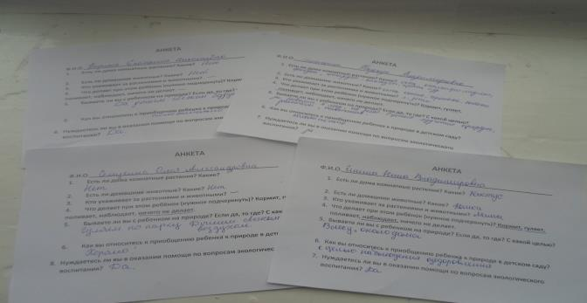
ПОДГОТОВИТЕЛЬНЫЙ ЭТАП
Анкетирование родителей по вопросам экологического воспитания

Slide 6
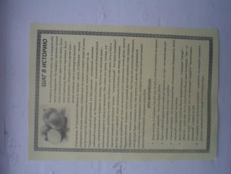

ПОДГОТОВИТЕЛЬНЫЙ ЭТАП
Консультация для родителей на тему
«Лук от семи недуг»
Изготовление буклета для родителей
«Огород на окошке»

Slide 7
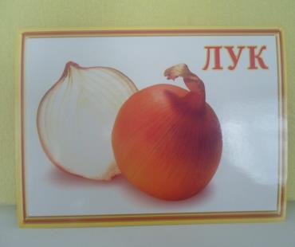
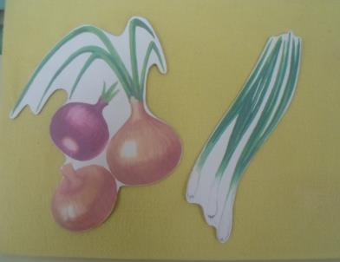
ПОДГОТОВИТЕЛЬНЫЙ ЭТАП
Рассматривание иллюстраций, чтение стихов, загадок. Беседа с детьми на тему «Где растут витамины?»

Slide 8
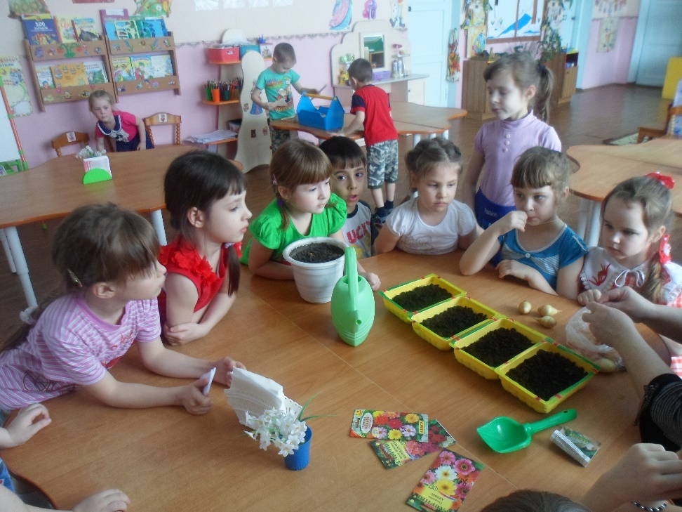
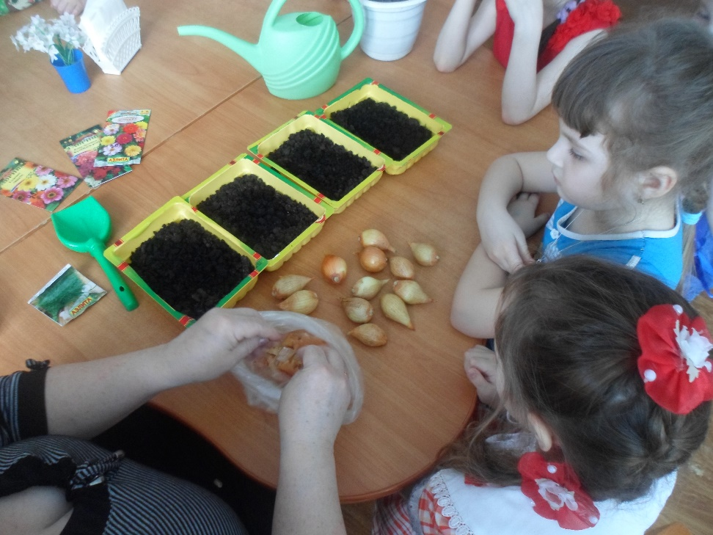
ПОДГОТОВИТЕЛЬНЫЙ ЭТАП
Вовлечение детей в проектную деятельность
(изготовление лотков для посадки лука)

Slide 9
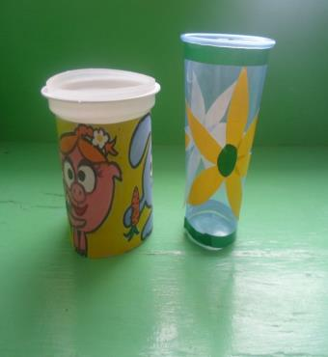
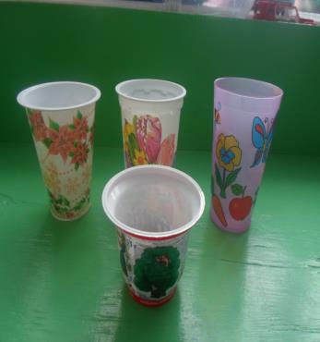
ПОДГОТОВИТЕЛЬНЫЙ ЭТАП
Вовлечение родителей в проектную деятельность
(изготовление горшочков для посадки лука)

Slide 10
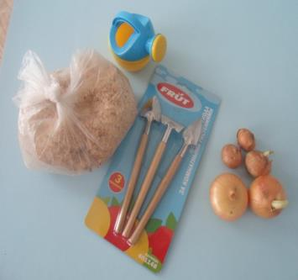
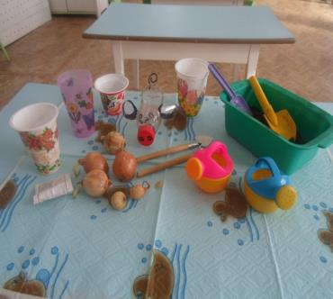
ПОДГОТОВИТЕЛЬНЫЙ ЭТАП
Подбор материала для продуктивной деятельности

Slide 11
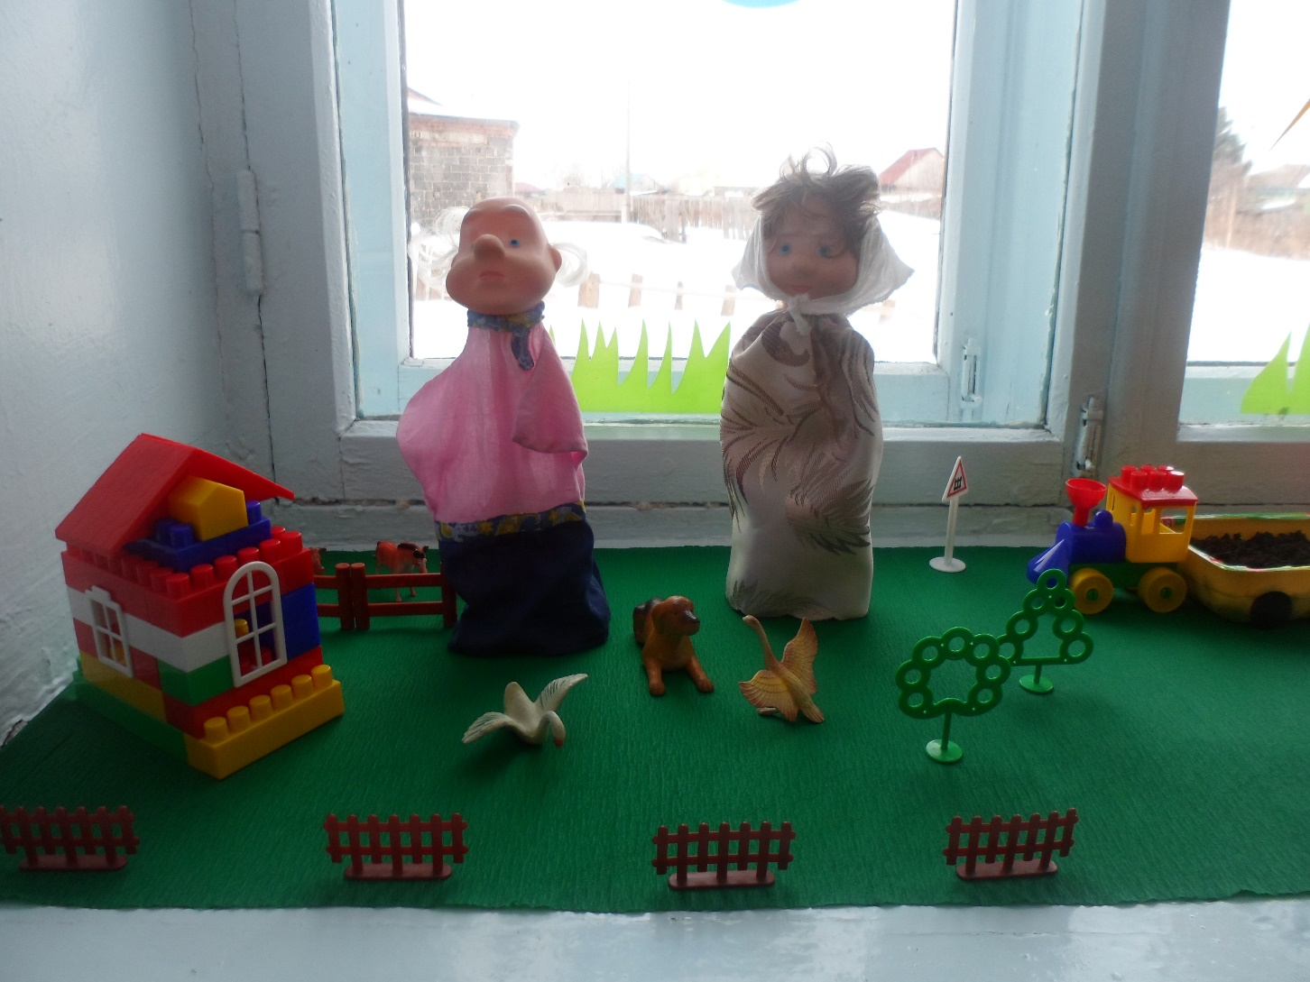
ОСНОВНОЙ ЭТАП

Slide 12
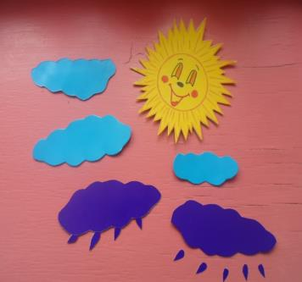
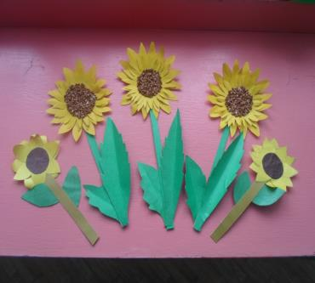
ОСНОВНОЙ ЭТАП
Заучивание закличек, игоровых песенок, потешек
(«Дождик, дождик, пуще», «Солнышко, покажись» и др.)

Slide 13
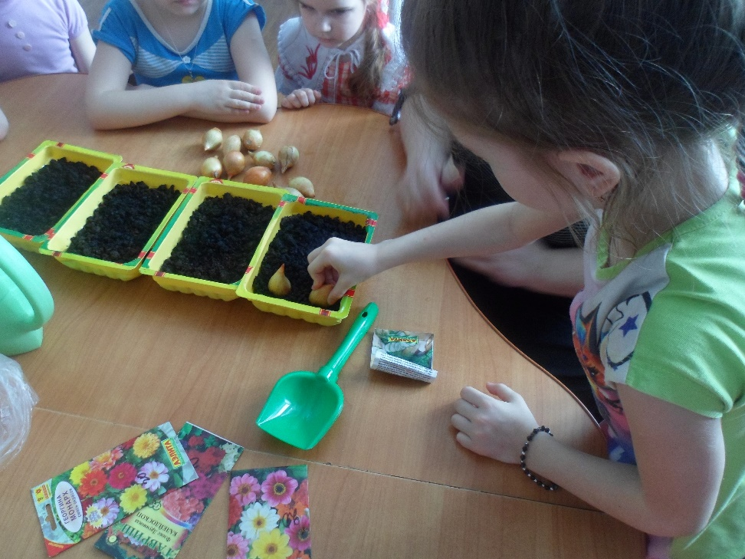
ОСНОВНОЙ ЭТАП
ПОСАДКА ЛУКА
Мы ребята, хороши. Любим мы трудиться.
Вот посадим лук, будем им гордиться.

Slide 14
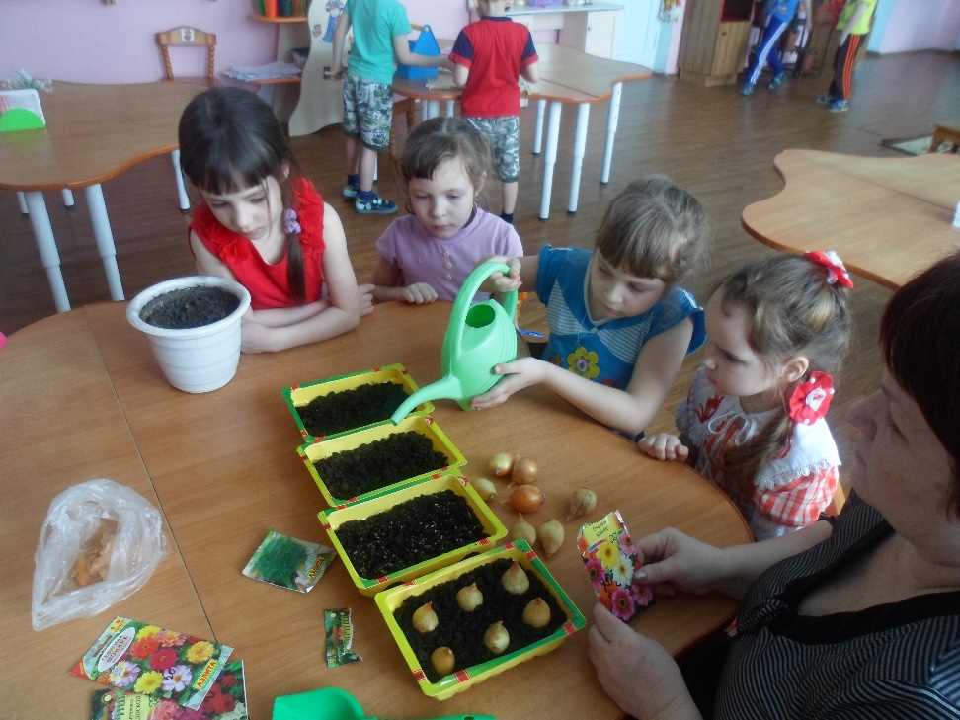
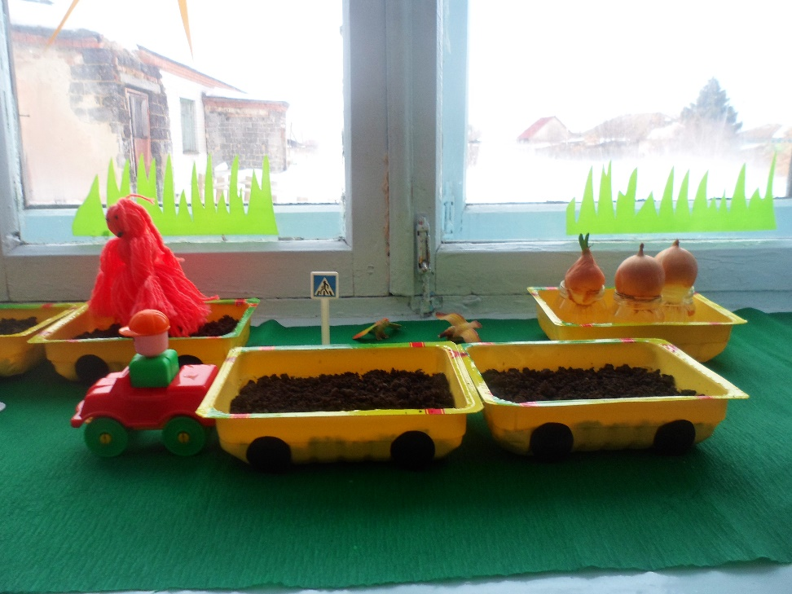
ОСНОВНОЙ ЭТАП
ПОСАДКА ЛУКА
Наши руки не ленивы, очень мы трудолюбивы.

Slide 15
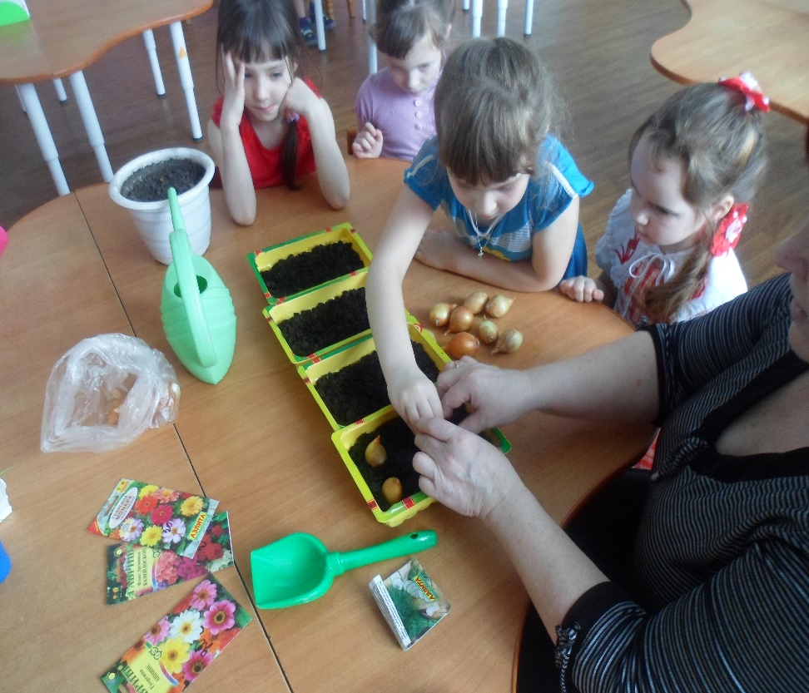
ОСНОВНОЙ ЭТАП
ПОСАДКА ЛУКА
Витамины круглый год
Очень нам необходимы
Чтобы нам не болеть гриппом и ангиной.

Slide 16
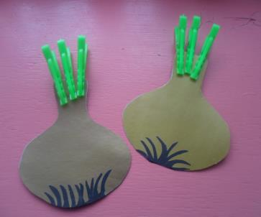
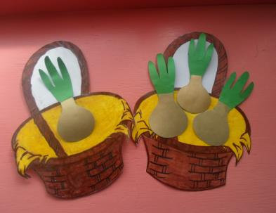
ОСНОВНОЙ ЭТАП
РАБОТА С РОДИТЕЛЯМИ
Дидактическая игра «Прищепки»
Дидактическая игра
«Один – много»

Slide 17
ОСНОВНОЙ ЭТАП
НАБЛЮДЕНИЕ И УХОД
Наши руки не ленивы
Очень мы трудолюбивы
Подрастай, лучок, скорей наливайся, зеленей!

Slide 18
ОСНОВНОЙ ЭТАП
НАБЛЮДЕНИЕ И УХОД
Перья лука зеленеют
И от солнышка длиннеют,
С нетерпением он ждет
Что из лейки дождь пойдет.

Slide 19
ОСНОВНОЙ ЭТАП
НАБЛЮДЕНИЕ И УХОД

Slide 20
За окном, как зимой вьюжит, и метель кружиться а у нас на окне лук колоситься!

Slide 21
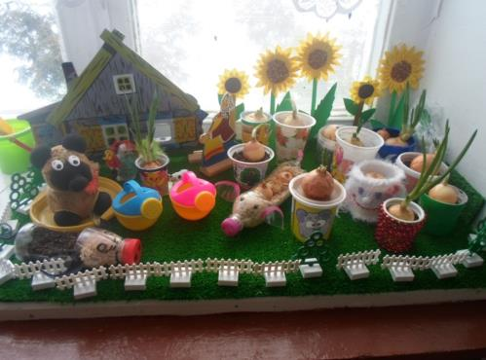
Станем мы тебя лелеять, наш кормилец-огород, чтобы всходы зеленели, чтобы лук шикарный рос!

Slide 22
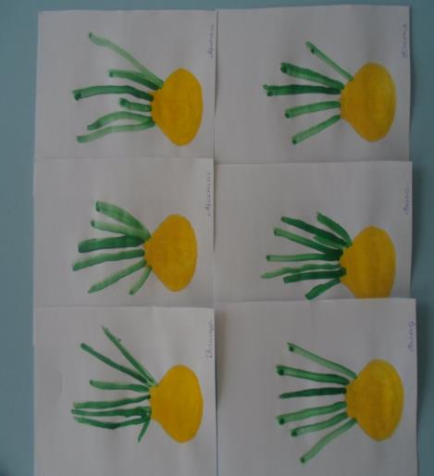
РИСОВАНИЕ «РАСТИ, РАСТИ ЛУЧОК»

Slide 23
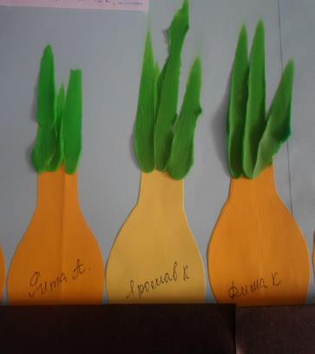
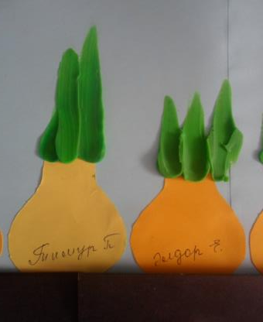
ЛЕПКА «РАСТИ, РАСТИ ЛУЧОК»

Slide 24
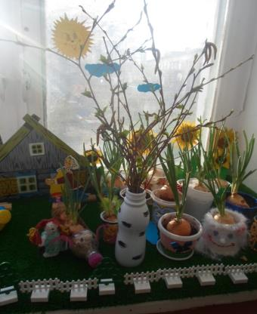
НАБЛЮДЕНИЕ
ЗА ВЕТОЧКАМИ БЕРЁЗЫ
Как у нашей у березки,
Очень славные сережки,
Как стройна, и как мила,
Это вновь весна пришла!!!

Slide 25
Где используется лу

Slide 26
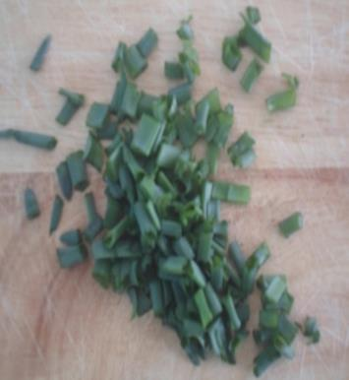
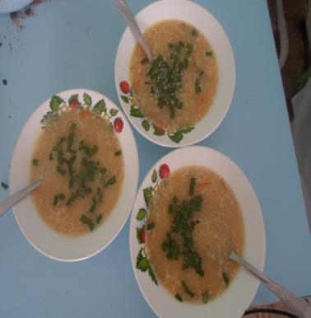
Сбор урожая
Употребление лука в пищу

Slide 27
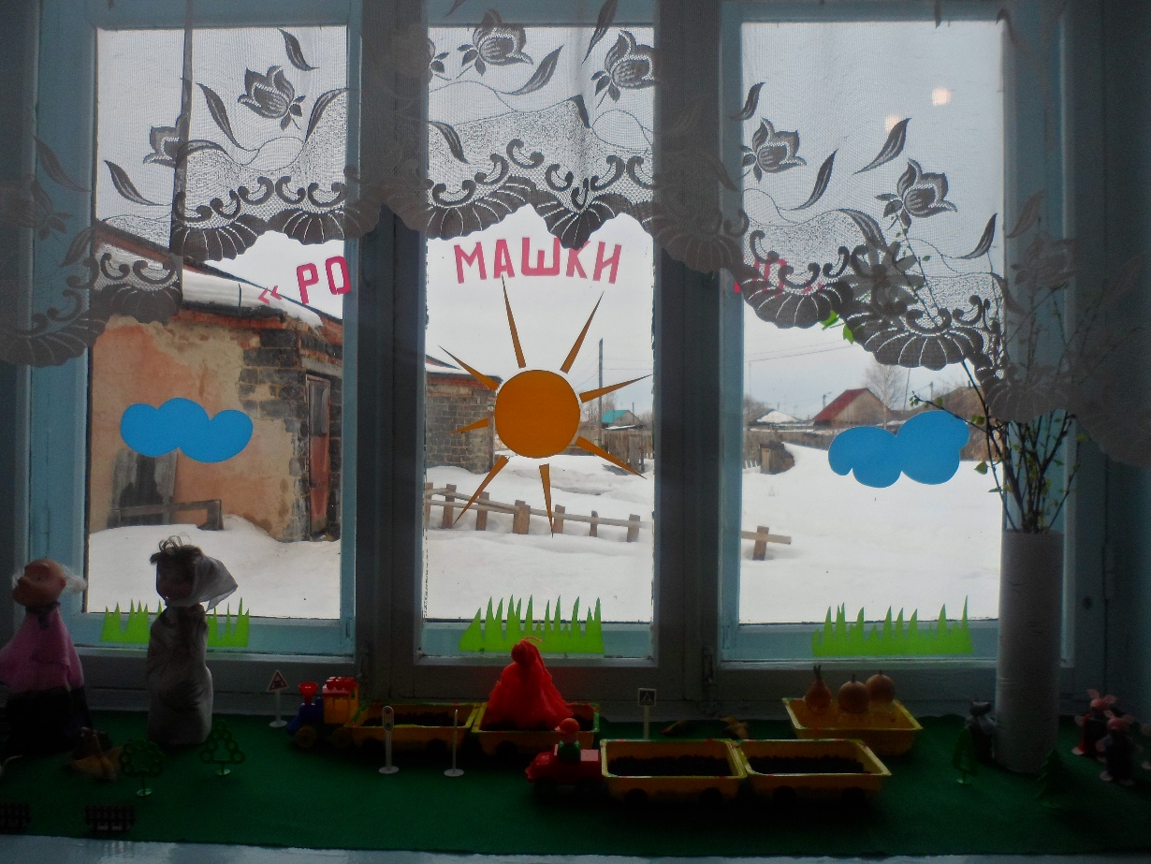
Витамины круглый год
Ох, как необходимы
Чтобы нам не болеть
Гриппом и ангиной

Slide 28
РАБОТА С РОДИТЕЛЯМИ
ФОТО-ВЫСТАВКА
ПАПКА-ПЕРЕДВИЖКА

Slide 29
ОБМЕН ОПЫТОМ

Slide 30
ОБМЕН ОПЫТОМ

Slide 31
ОГОРОД НА ОКОШКЕ В СРЕДНЕЙ ГРУППЕ

Slide 32
РЕЗУЛЬТАТИВНОСТЬ ПРОЕКТА
Процесс и результат проекта принес детям удовлетворение, радость. Кругозор детей расширился. К работе над проектом были привлечены родители. Дети и родители приобрели новые навыки, знания и представления о том, как создать грядку на подоконнике и ухаживать за луковицами, сформировались знания о росте зеленого лука в комнатных условиях, как в контейнере с почвой, так и в стакане с водой. Обогатился словарный запас детей, они научились выполнять индивидуальные и коллективные поручения. В процессе исследований дети познакомились с художественной литературой об овощах: поговорки, стихи, сказки, загадки. Рассматривали иллюстрации, картины на овощную тематику. Проводились занятия, дидактические игры, беседы.

